Slide 1

Analyse des tendances technologiques des développeurs – Survey 2024
Projet complet d’analyse multi-sources : API, Web Scraping, Survey Stack Overflow.
Réalisation : Salma Djaid — Décembre 2025

Slide 2
Résumé exécutif
Analyse intégrée basée sur trois sources : Survey Stack Overflow 2024 (65k répondants), API d’offres d’emploi, Web scraping salarial.
Langages les plus utilisés : JavaScript, Python, SQL ; montée notable de TypeScript, Rust et Go.
Dominance de JavaScript dans la majorité des industries ; Python s’impose dans les secteurs data et recherche.
Les langages les mieux rémunérés sont rares et spécialisés : Clojure, Erlang, Elixir, Scala, Rust.
Profil majoritaire : développeurs en Remote/Hybrid, satisfaction stable autour de 7/10.
Le stack technologique mondial montre une forte convergence : web + data + performance.

Slide 3

Plan
Objectifs du projet
Pipeline Analytique
Profil des Développeurs
Langages utilisés
Langages souhaités & admirés
Salaires par langage
Bases de données
Plateformes
Frameworks Web
Technologies Embedded
Systèmes d’Exploitation
Outils collaboratifs
Usages de l’IA
Synthèse
Recommandations
Conclusion

Slide 4
Objectifs du projet
Construire une analyse intégrée du paysage technologique 2024 en combinant trois sources complémentaires :
Survey Stack Overflow (65k répondants) : compétences utilisées, profils, satisfaction, rémunérations.
API d’offres d’emploi : validation des compétences réellement demandées sur le marché.
Web scraping salarial : estimation des salaires moyens par langage.
L’objectif final est de fournir une vision claire, exploitable et orientée décision des tendances technologiques, des usages réels et des attentes du marché afin d’identifier les compétences dominantes, émergentes et les opportunités stratégiques.

Slide 5



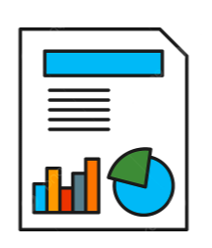



Pipeline Analytique
Sources de données
Préparation des données
Analyse exploratoire
Rapport & Storytelling
Données d’emploi (API)
Enquête développeurs 2024 (Stack Overflow)
Nettoyage & filtrage
Déduplication
Traitement des valeurs manquantes
Détection des anomalies
Normalisation des colonnes
Profil des développeurs
Tendances des langages
Analyse plateformes / frameworks / technologies
Synthèse des résultats
Visualisations
Rapport PowerPoint & PDF
Conclusions
Données salariales (web scraping)

Slide 6
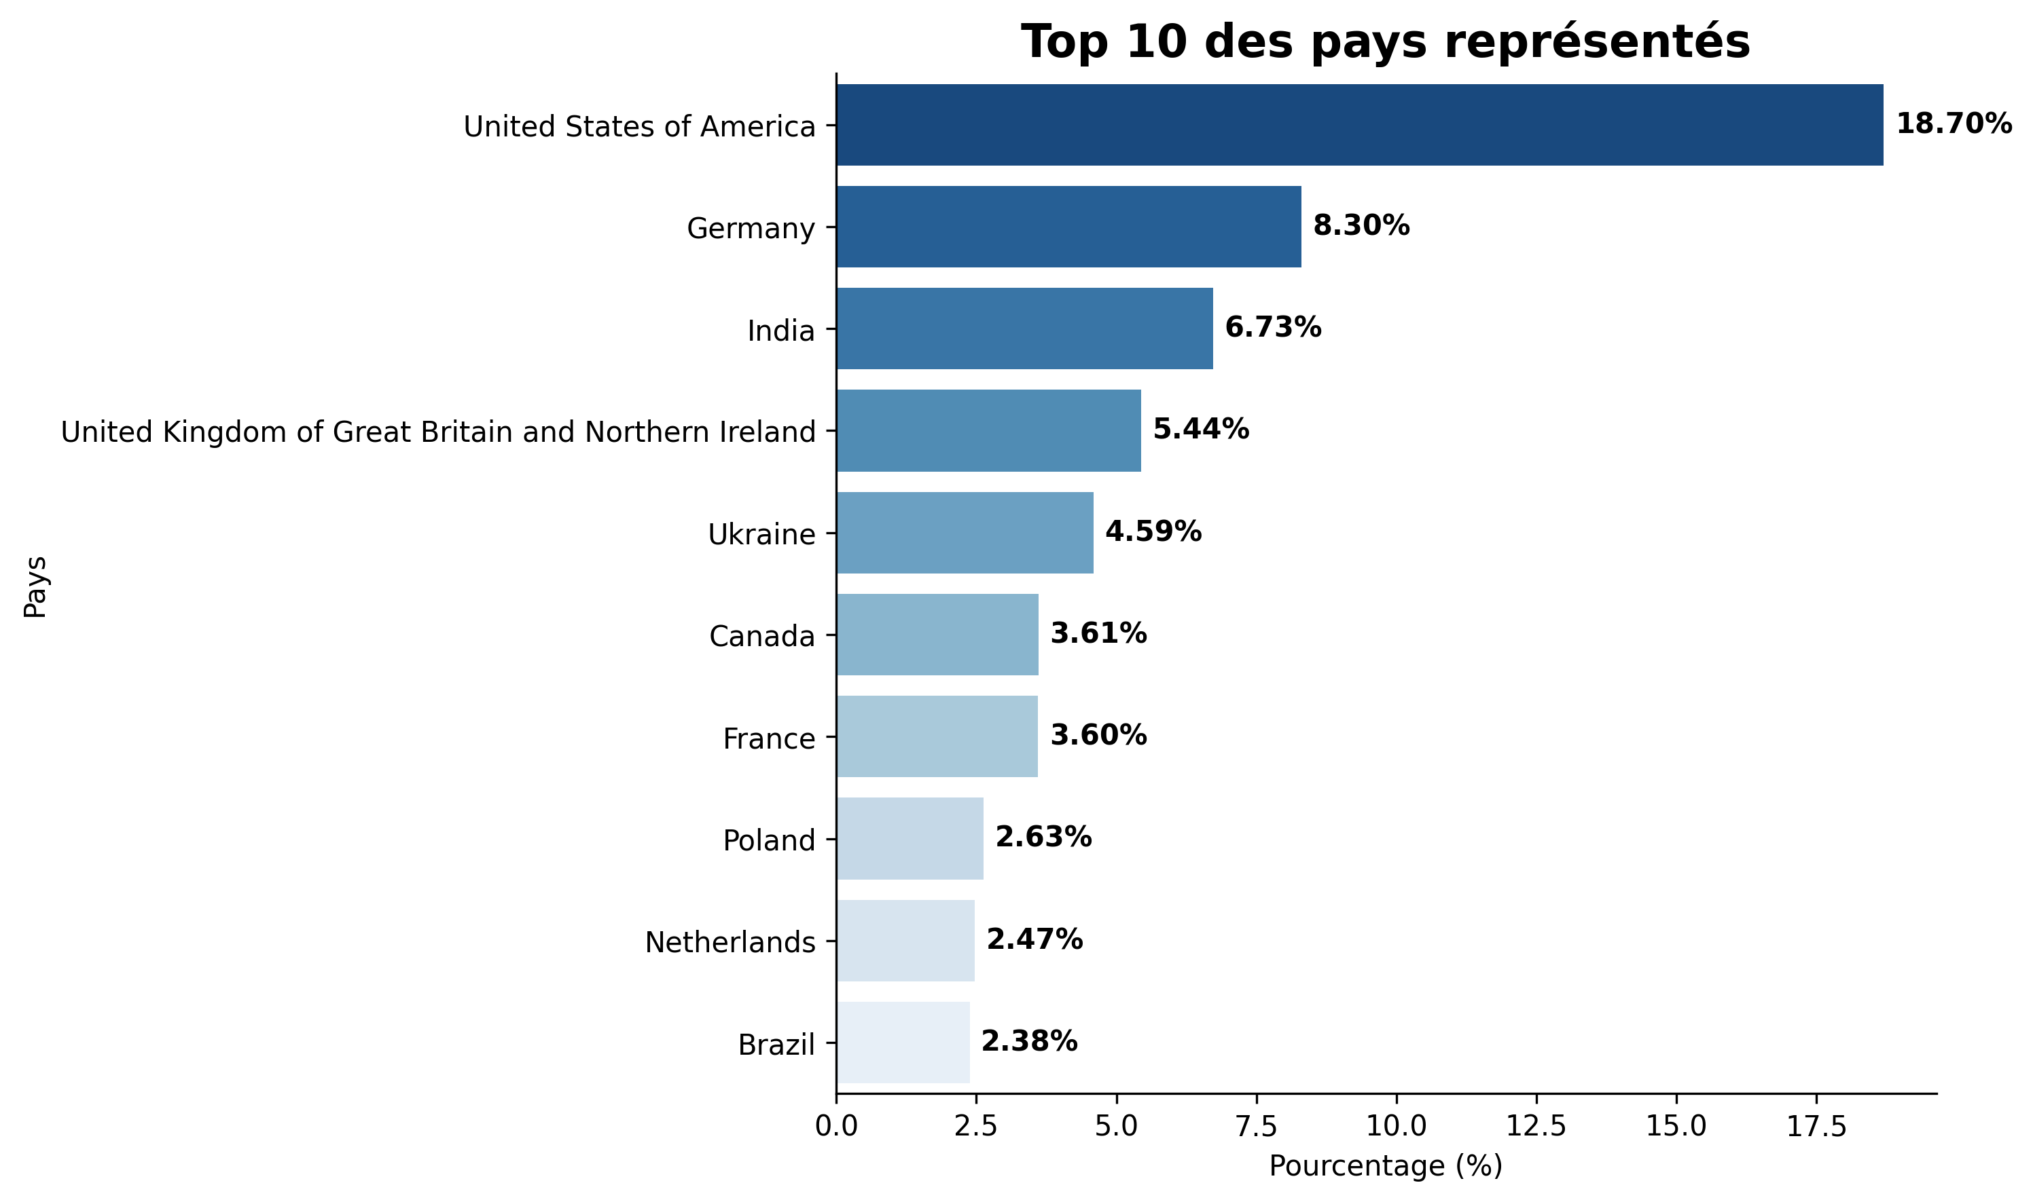
Profil des Développeurs

Slide 7
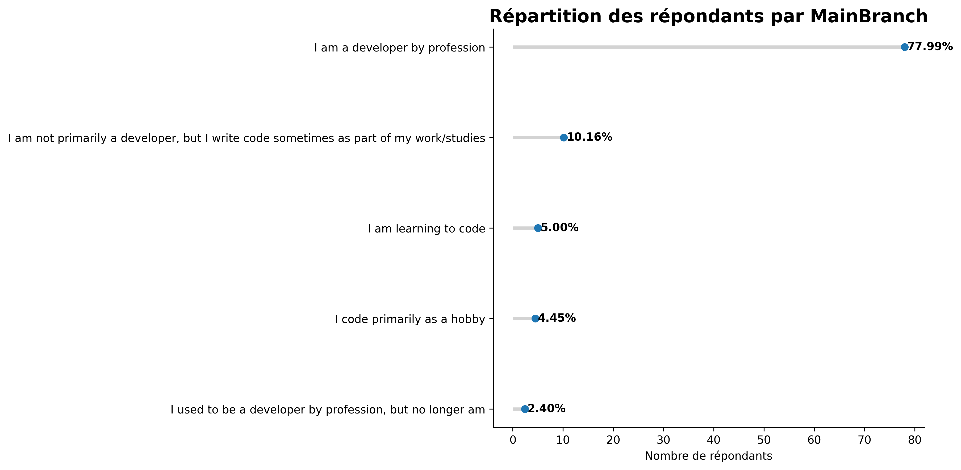
Profil des Développeurs

Slide 8
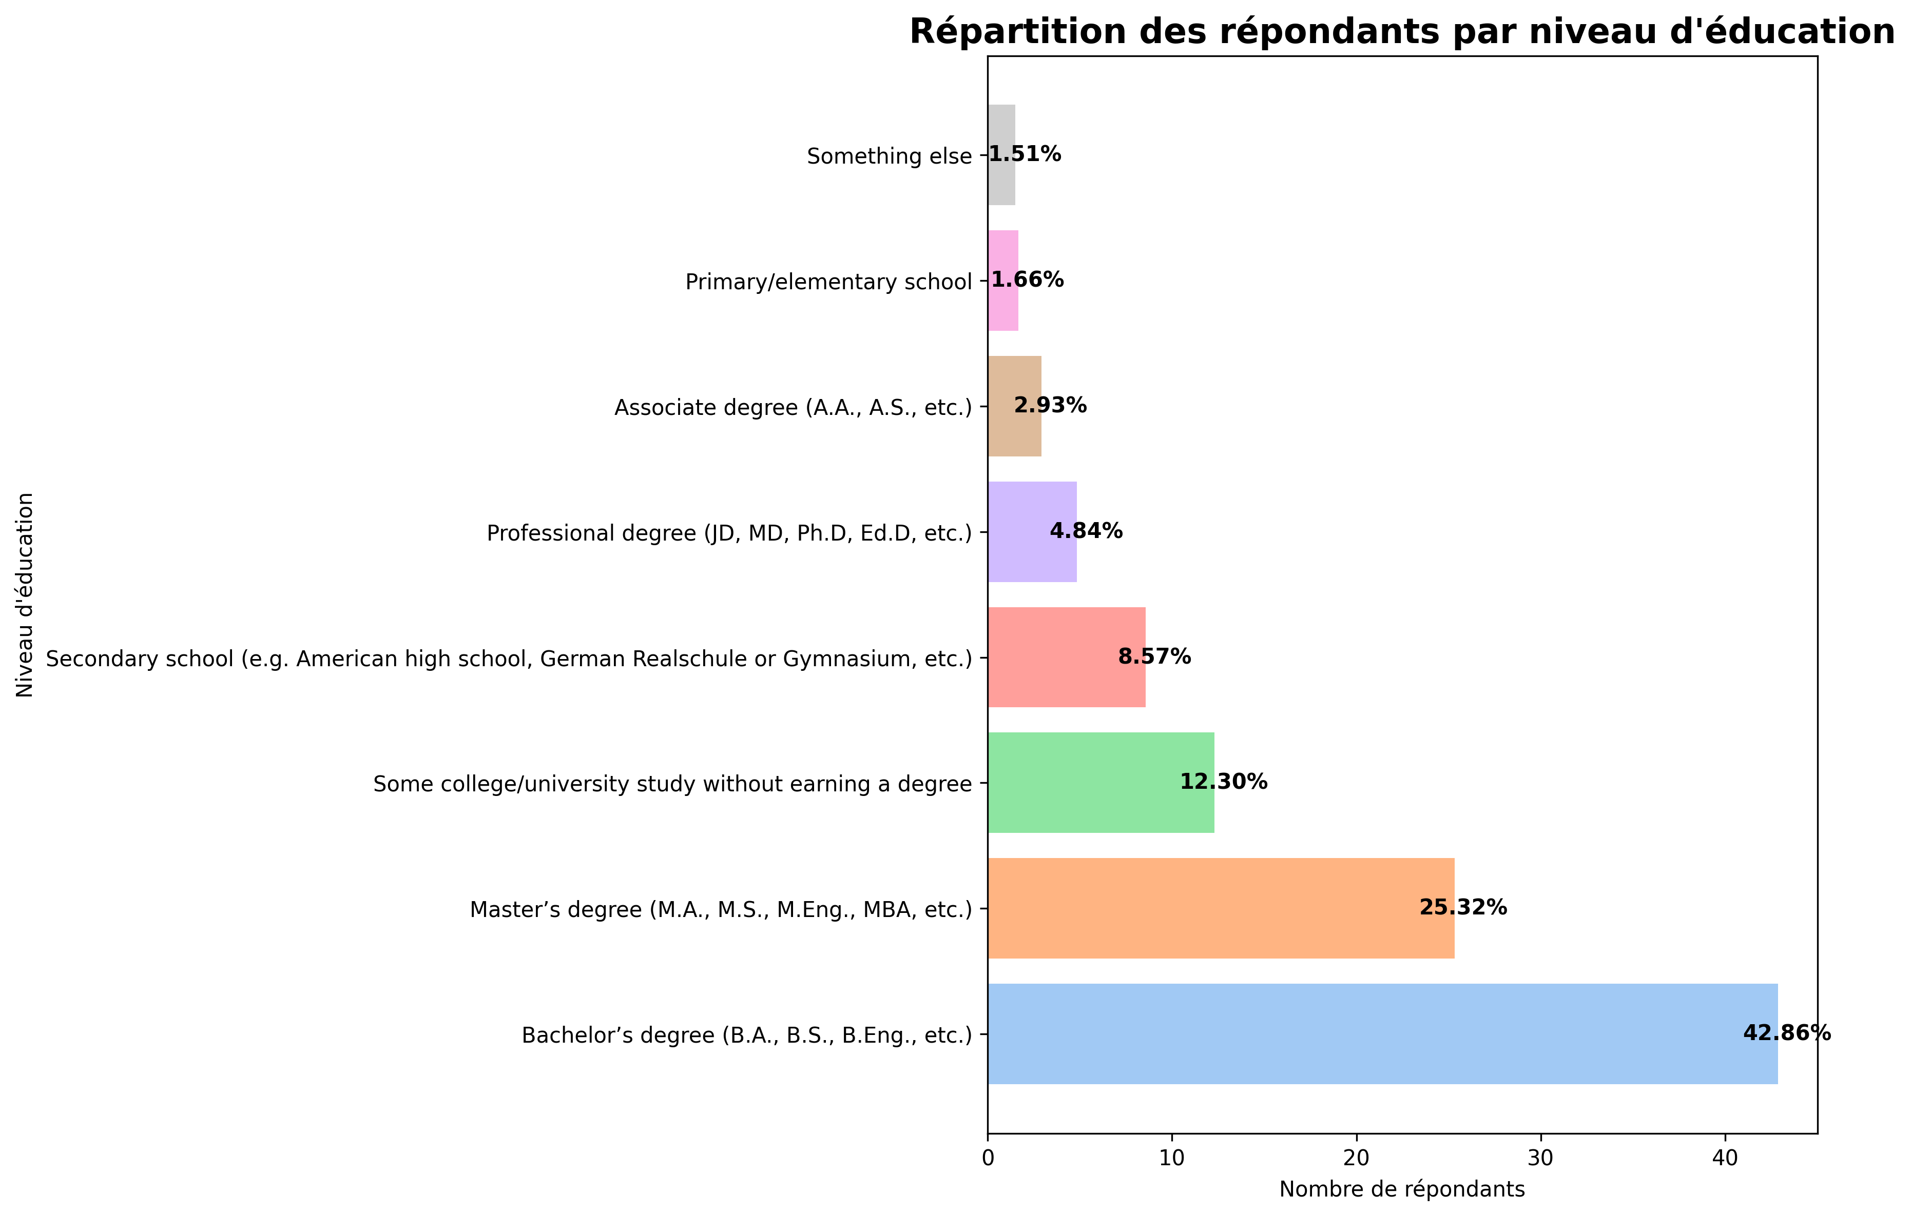
Profil des Développeurs

Slide 9
Profil des Développeurs
La majorité des répondants ont entre 25 et 34 ans.
Les développeurs proviennent principalement des États-Unis, d’Allemagne et d’Inde.
Niveau d’éducation élevé : les diplômes Bachelor et Master sont les plus représentés.
Environnement de travail moderne : le remote et l’hybride sont les formats dominants.
Satisfaction professionnelle : médiane autour de 7/10, reflet d’un niveau globalement positif.

Slide 10
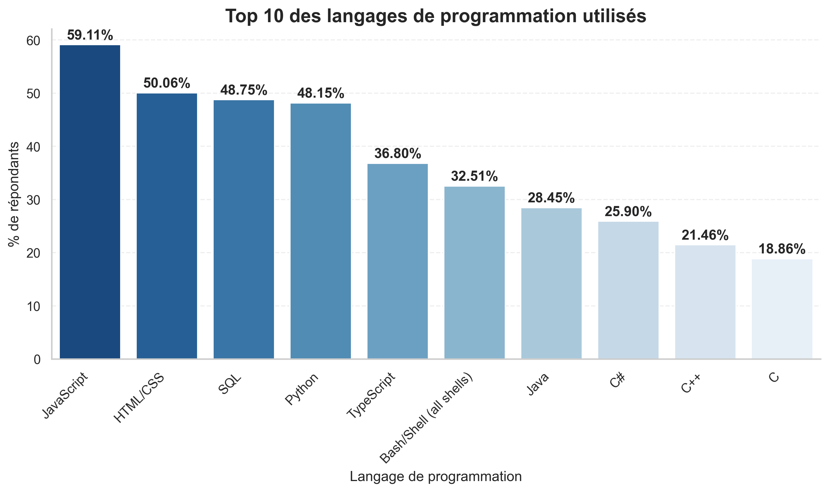
Langages utilisés

Slide 11
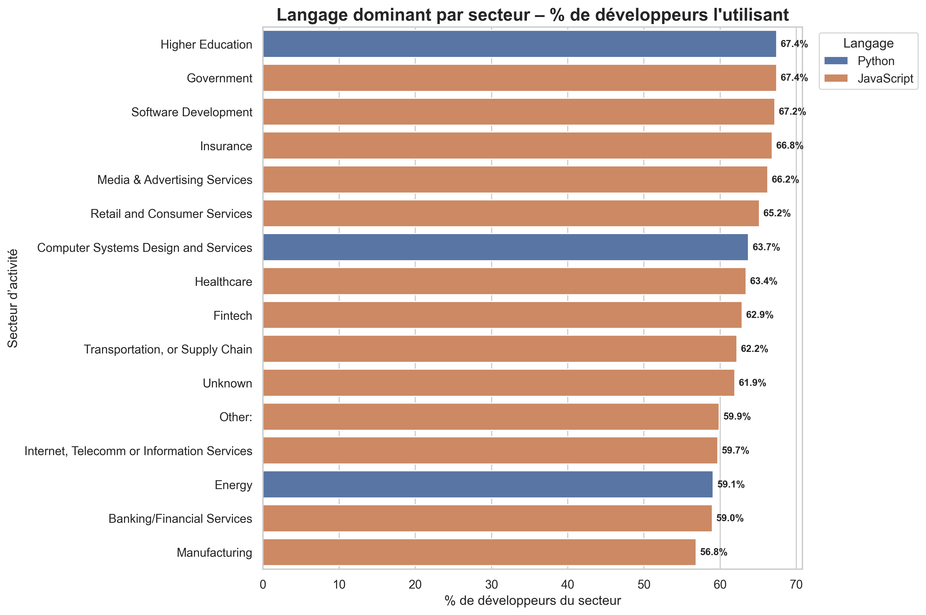
Langages utilisés

Slide 12
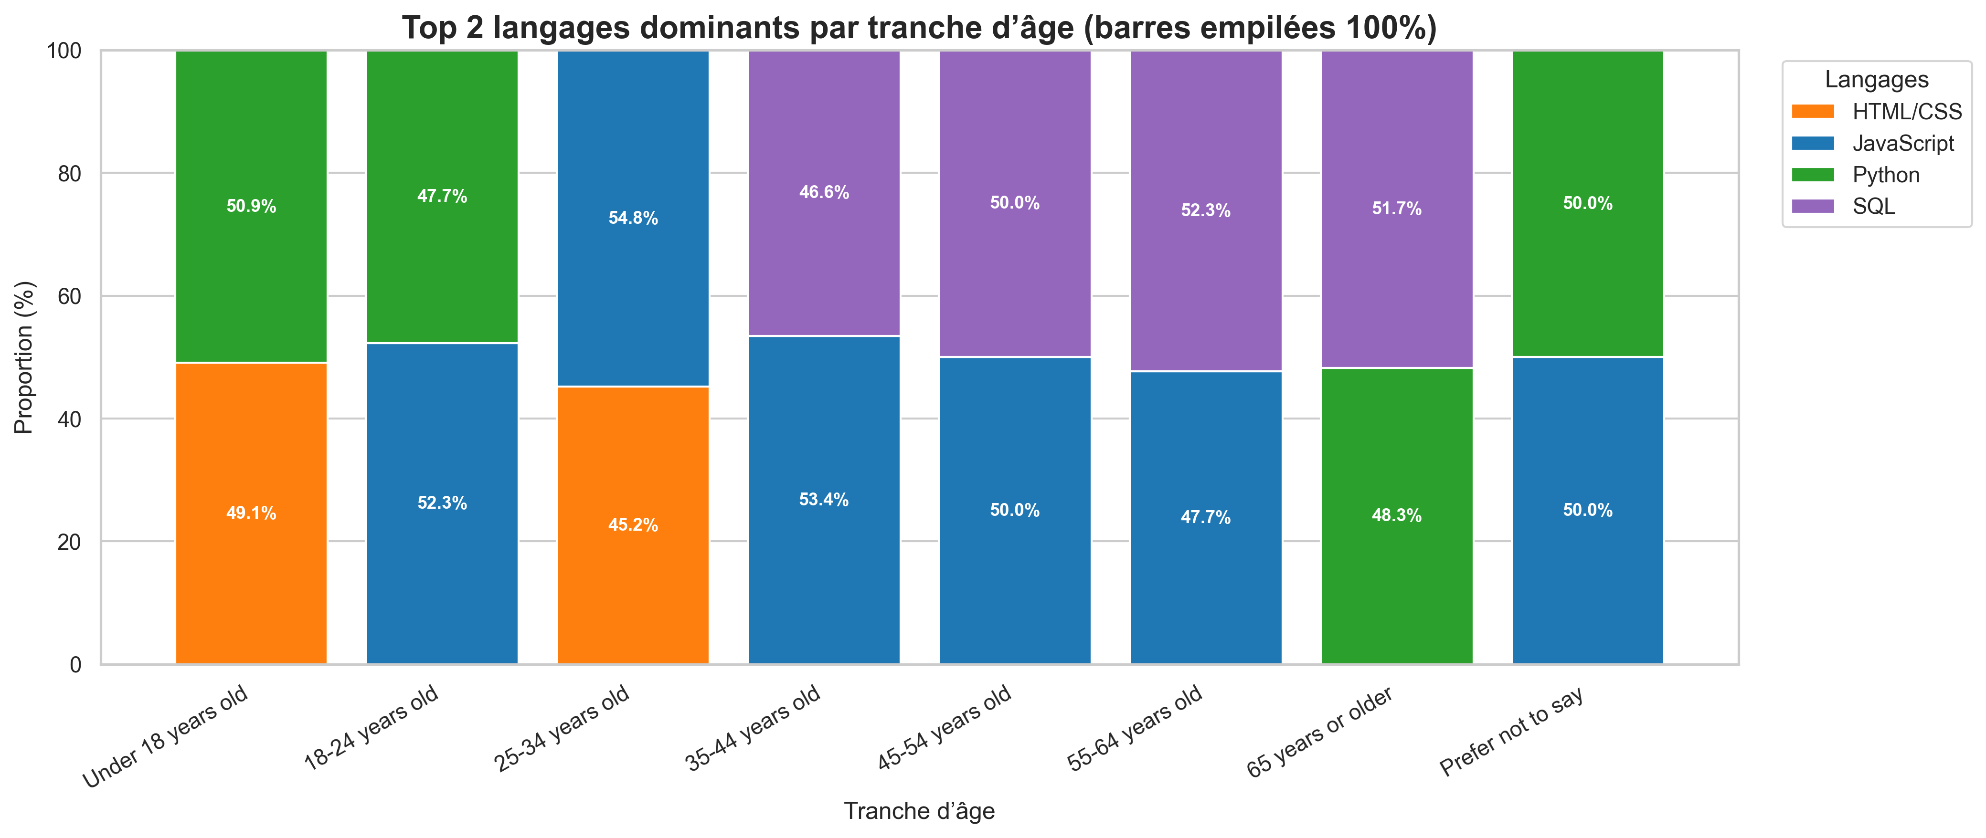
Langages utilisés

Slide 13
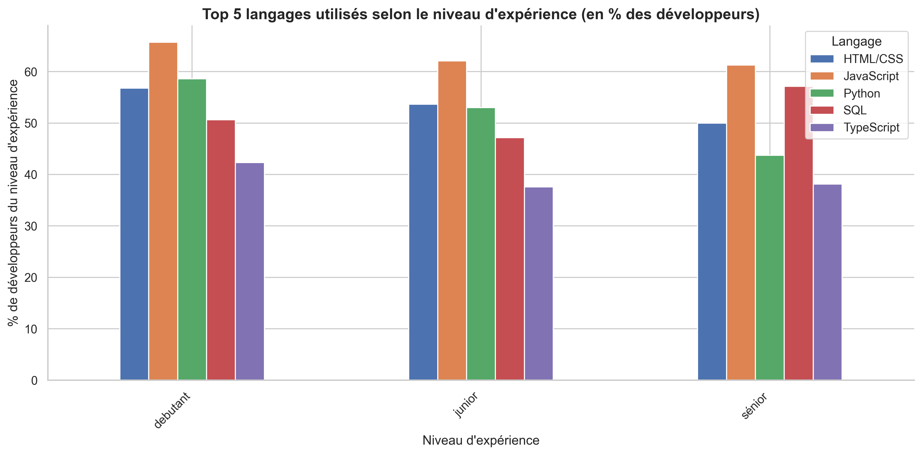
Langages utilisés

Slide 14
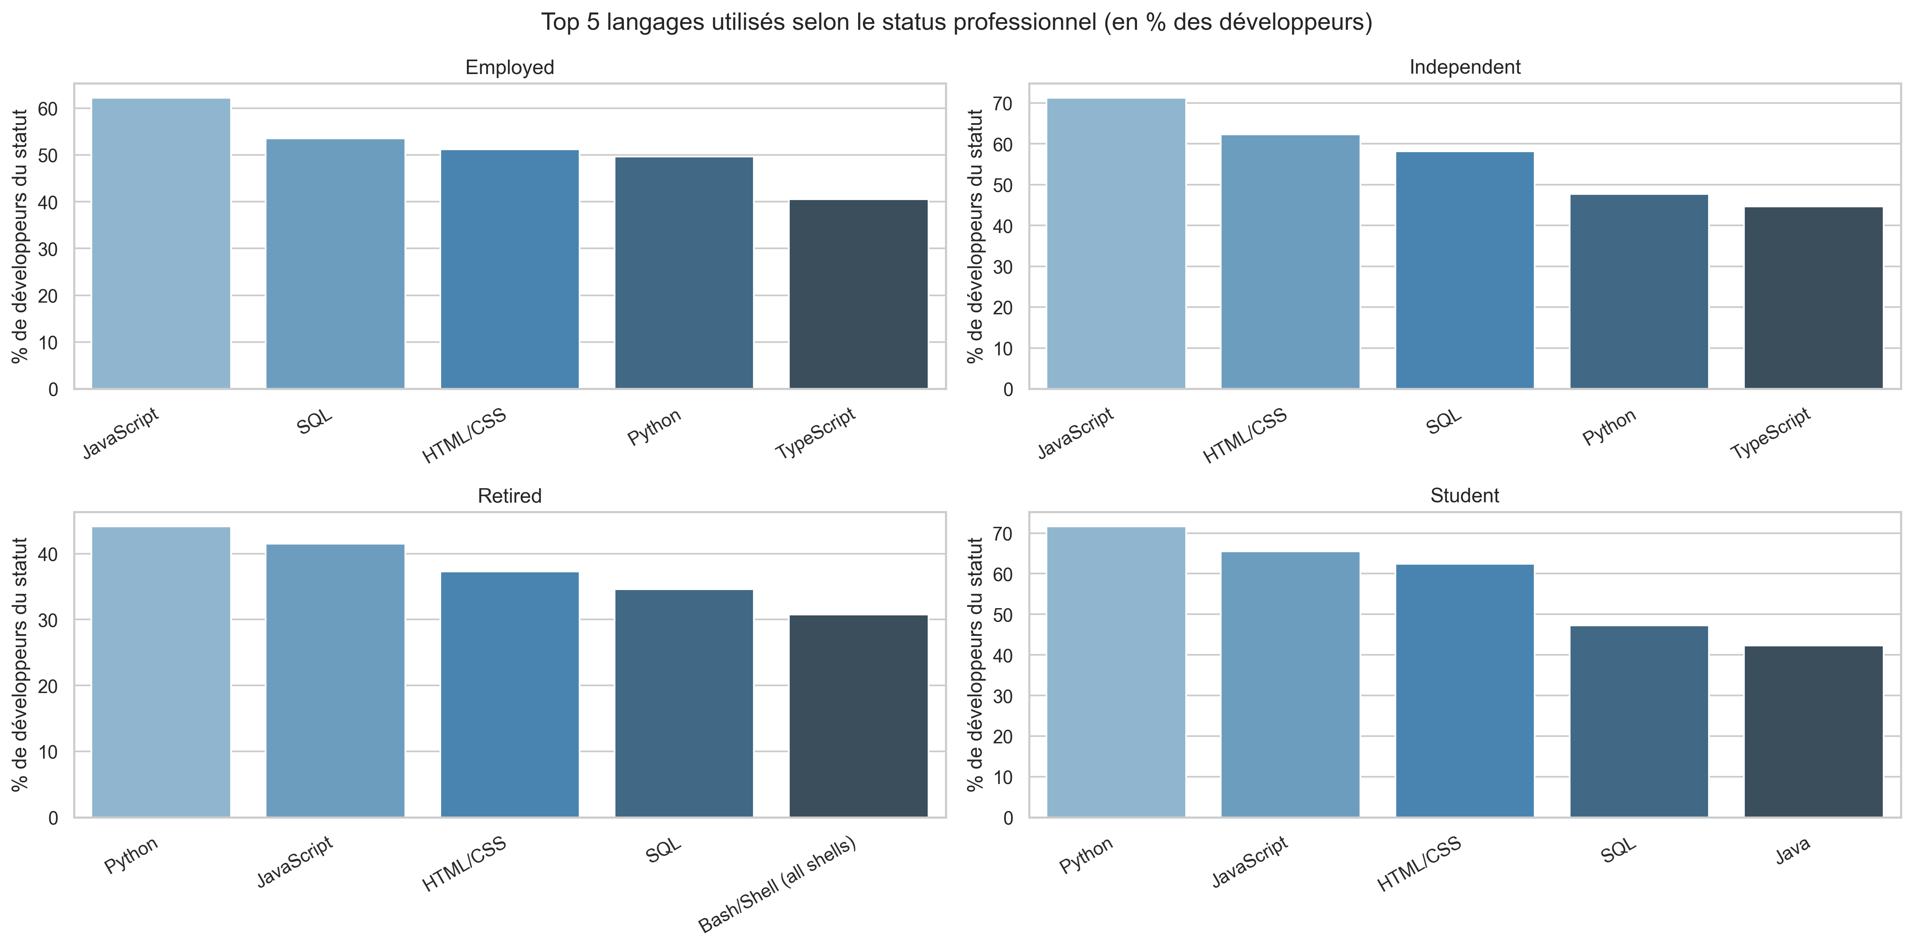
Langages utilisés

Slide 15
Langages utilisés
JavaScript, Python, SQL, HTML/CSS dominent les usages.
Reflète un socle structuré autour du web et de la data.
Forte transversalité de JavaScript dans toutes les industries.
Python très présent dans la data, l’IA, l’enseignement.

Slide 16
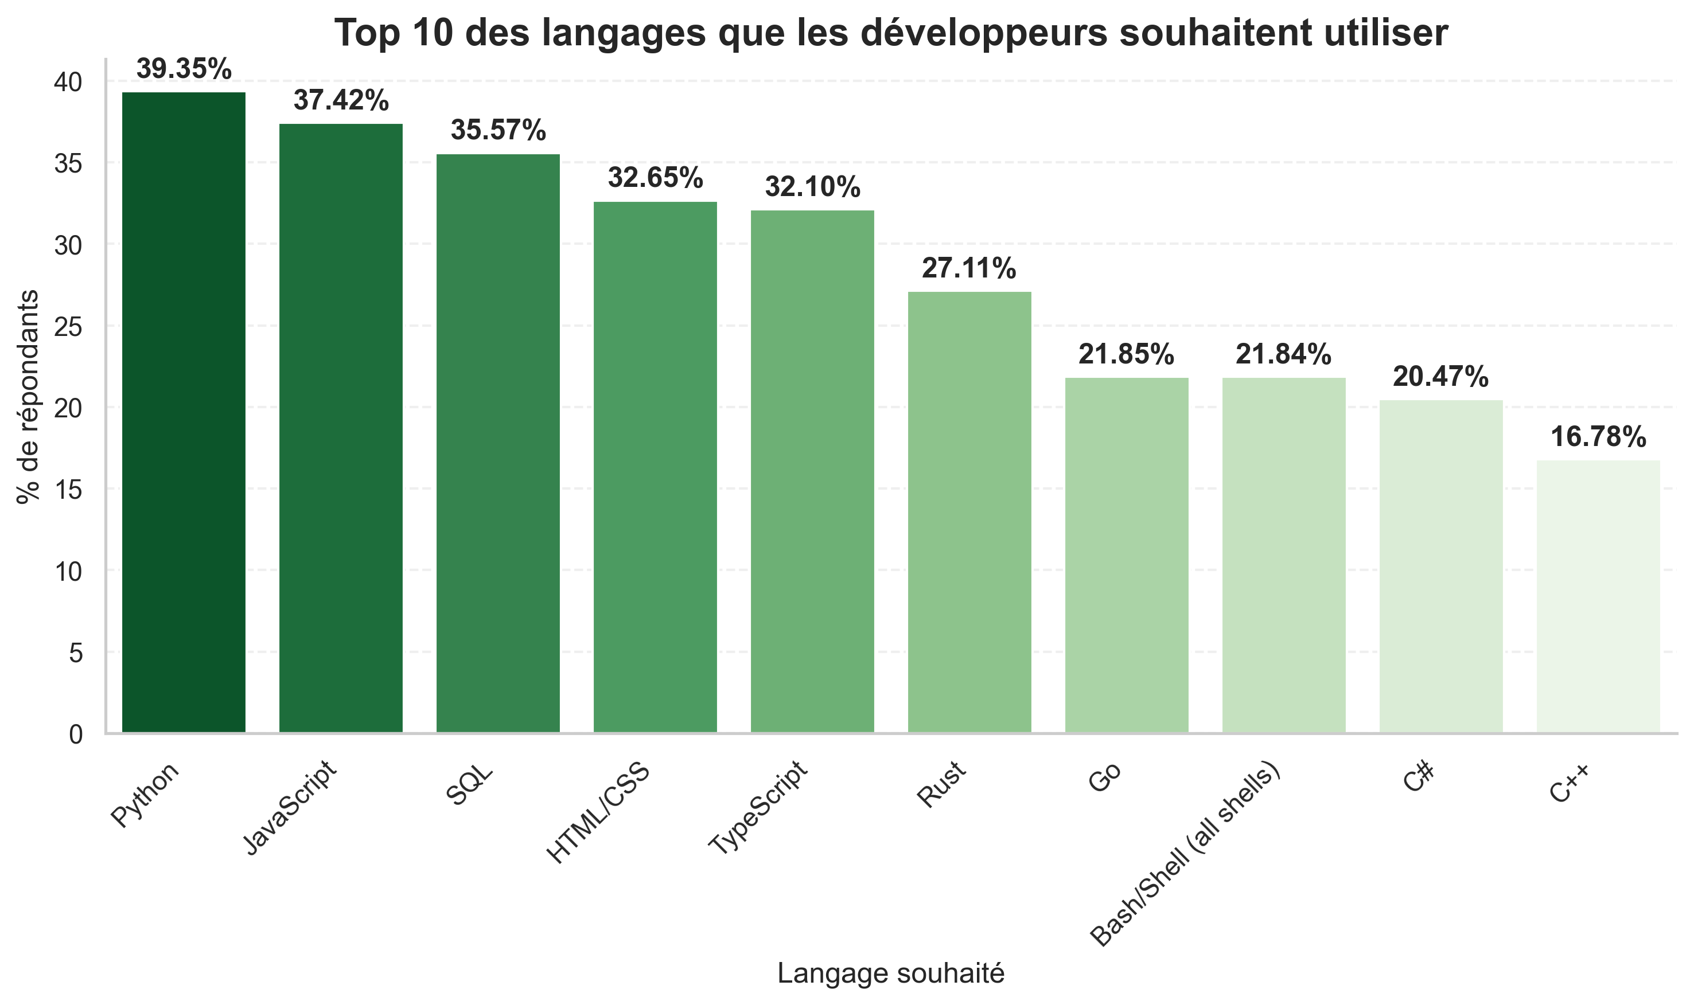
Langages souhaités & admirés

Slide 17
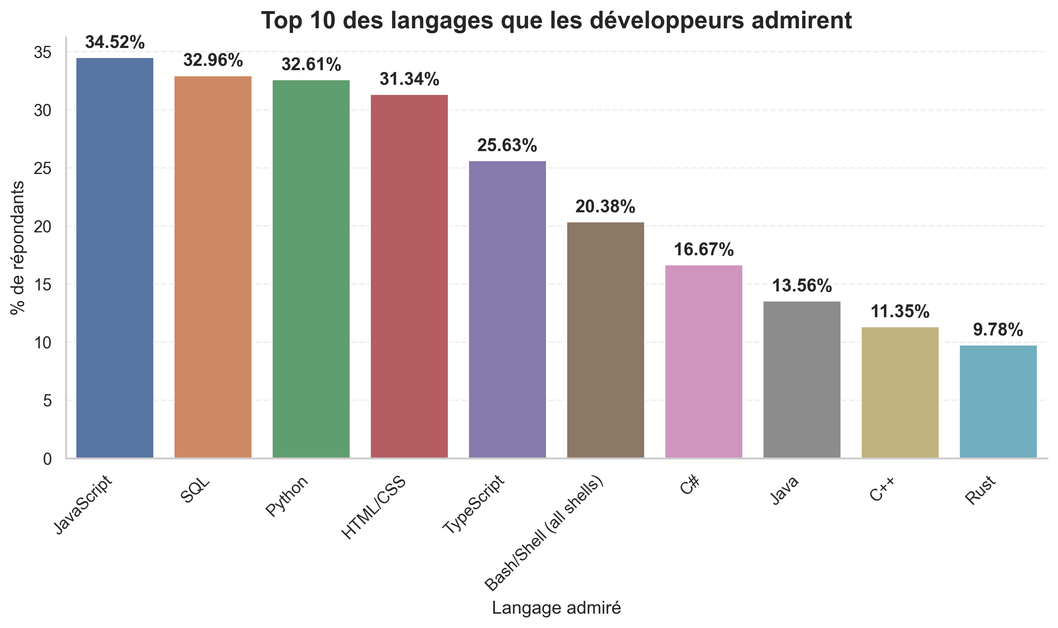
Langages souhaités & admirés

Slide 18
Langages souhaités & admirés
Les développeurs veulent migrer vers des langages modernes comme Python, TypeScript, Go, Rust, SQL.
Admiration forte pour les langages polyvalents, robustes ou performants.
Rust attire pour sa sécurité et ses performances.

Slide 19
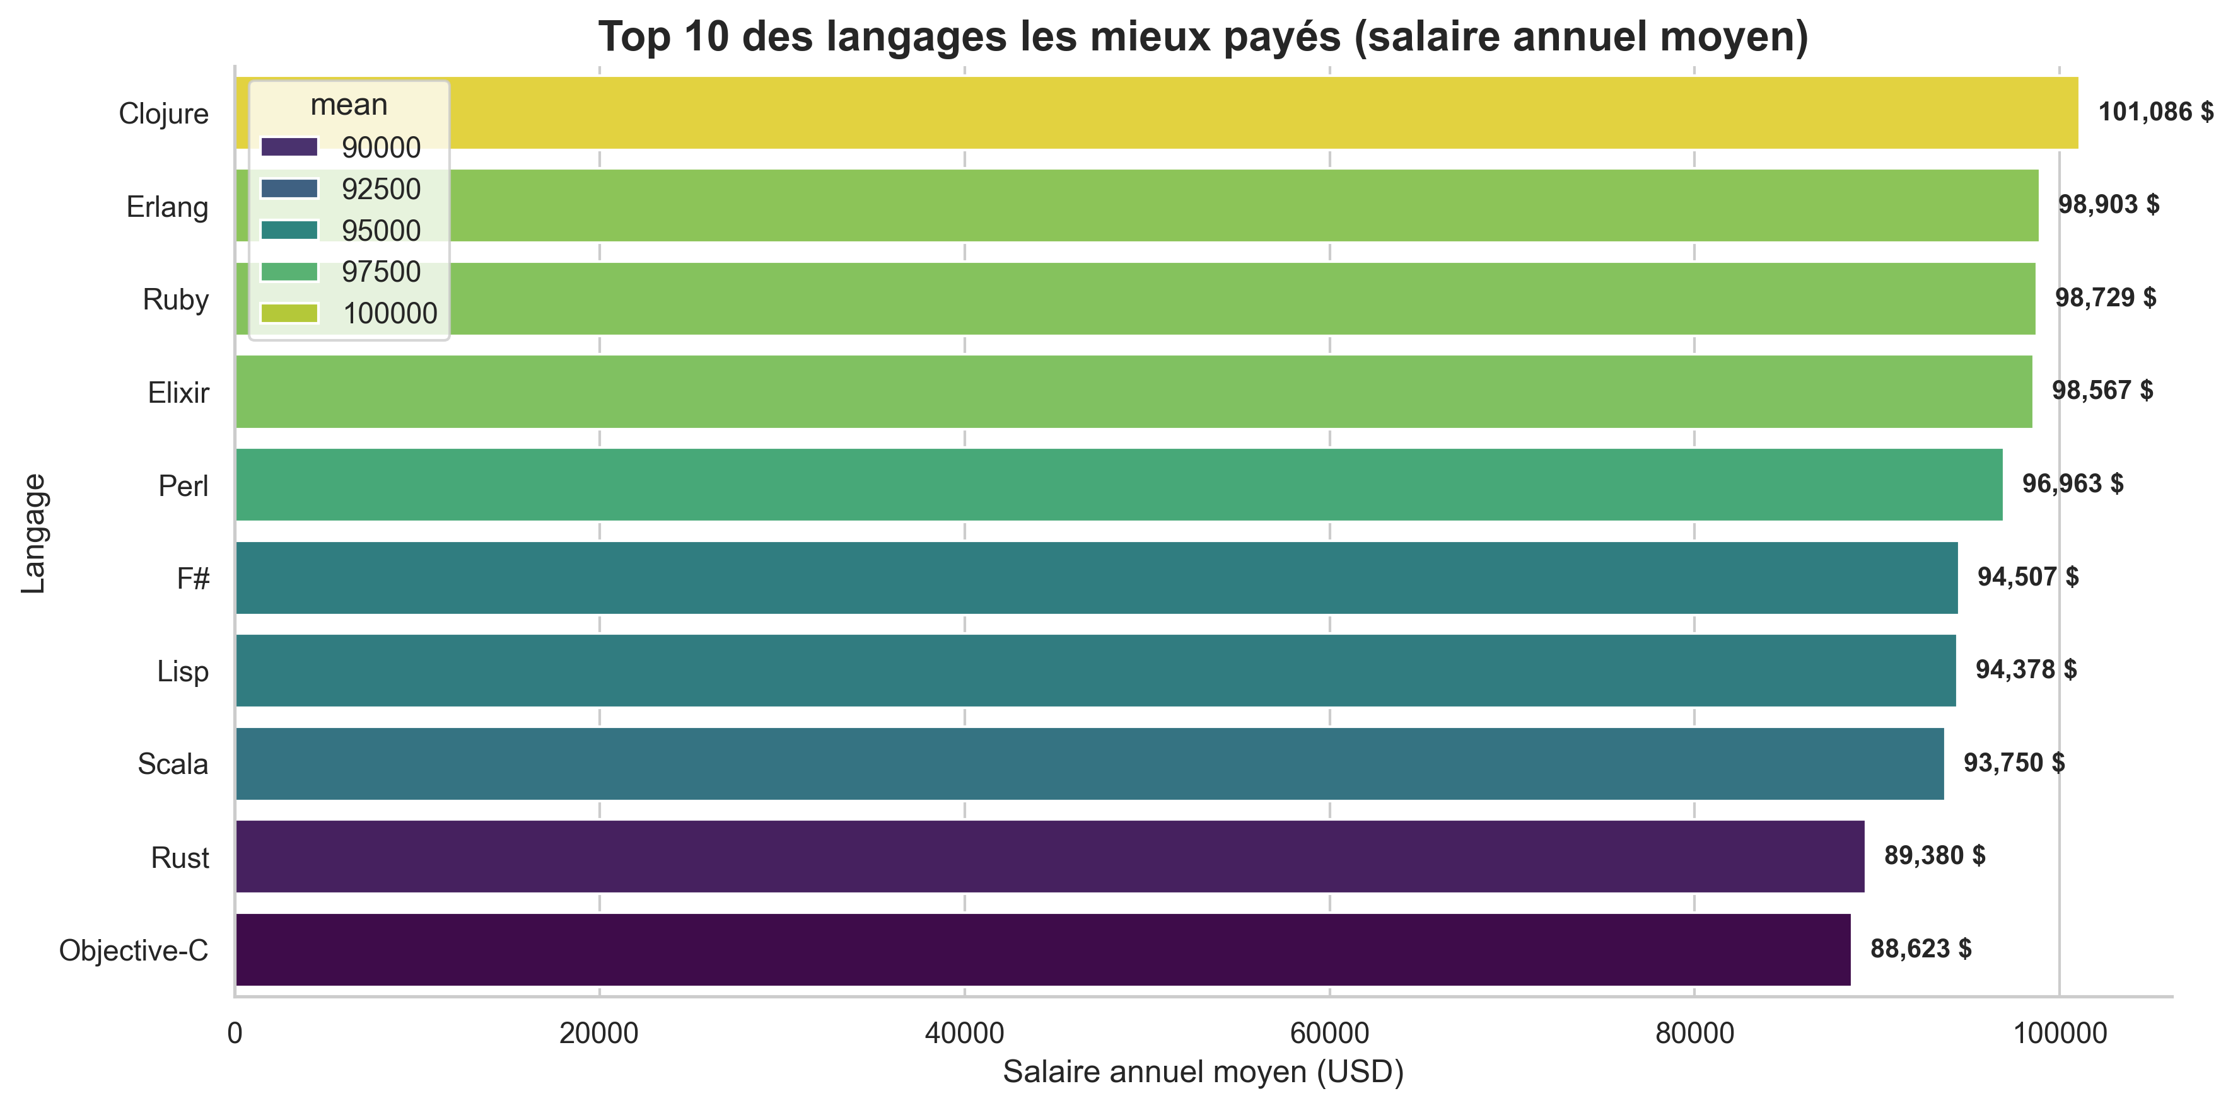
Salaires par langage

Slide 20
Salaires par langage
Les langages les mieux rémunérés ne sont pas les plus utilisés.
Clojure, Erlang et Elixir affichent des salaires élevés, souvent liés à des environnements distribués ou à des systèmes backend critiques.
Scala, F# et Ruby offrent aussi des rémunérations importantes, notamment dans la finance, le data engineering et les systèmes complexes.
La dynamique globale du marché repose sur un principe simple : rareté et complexité technique entraînent une hausse des salaires.

Slide 21
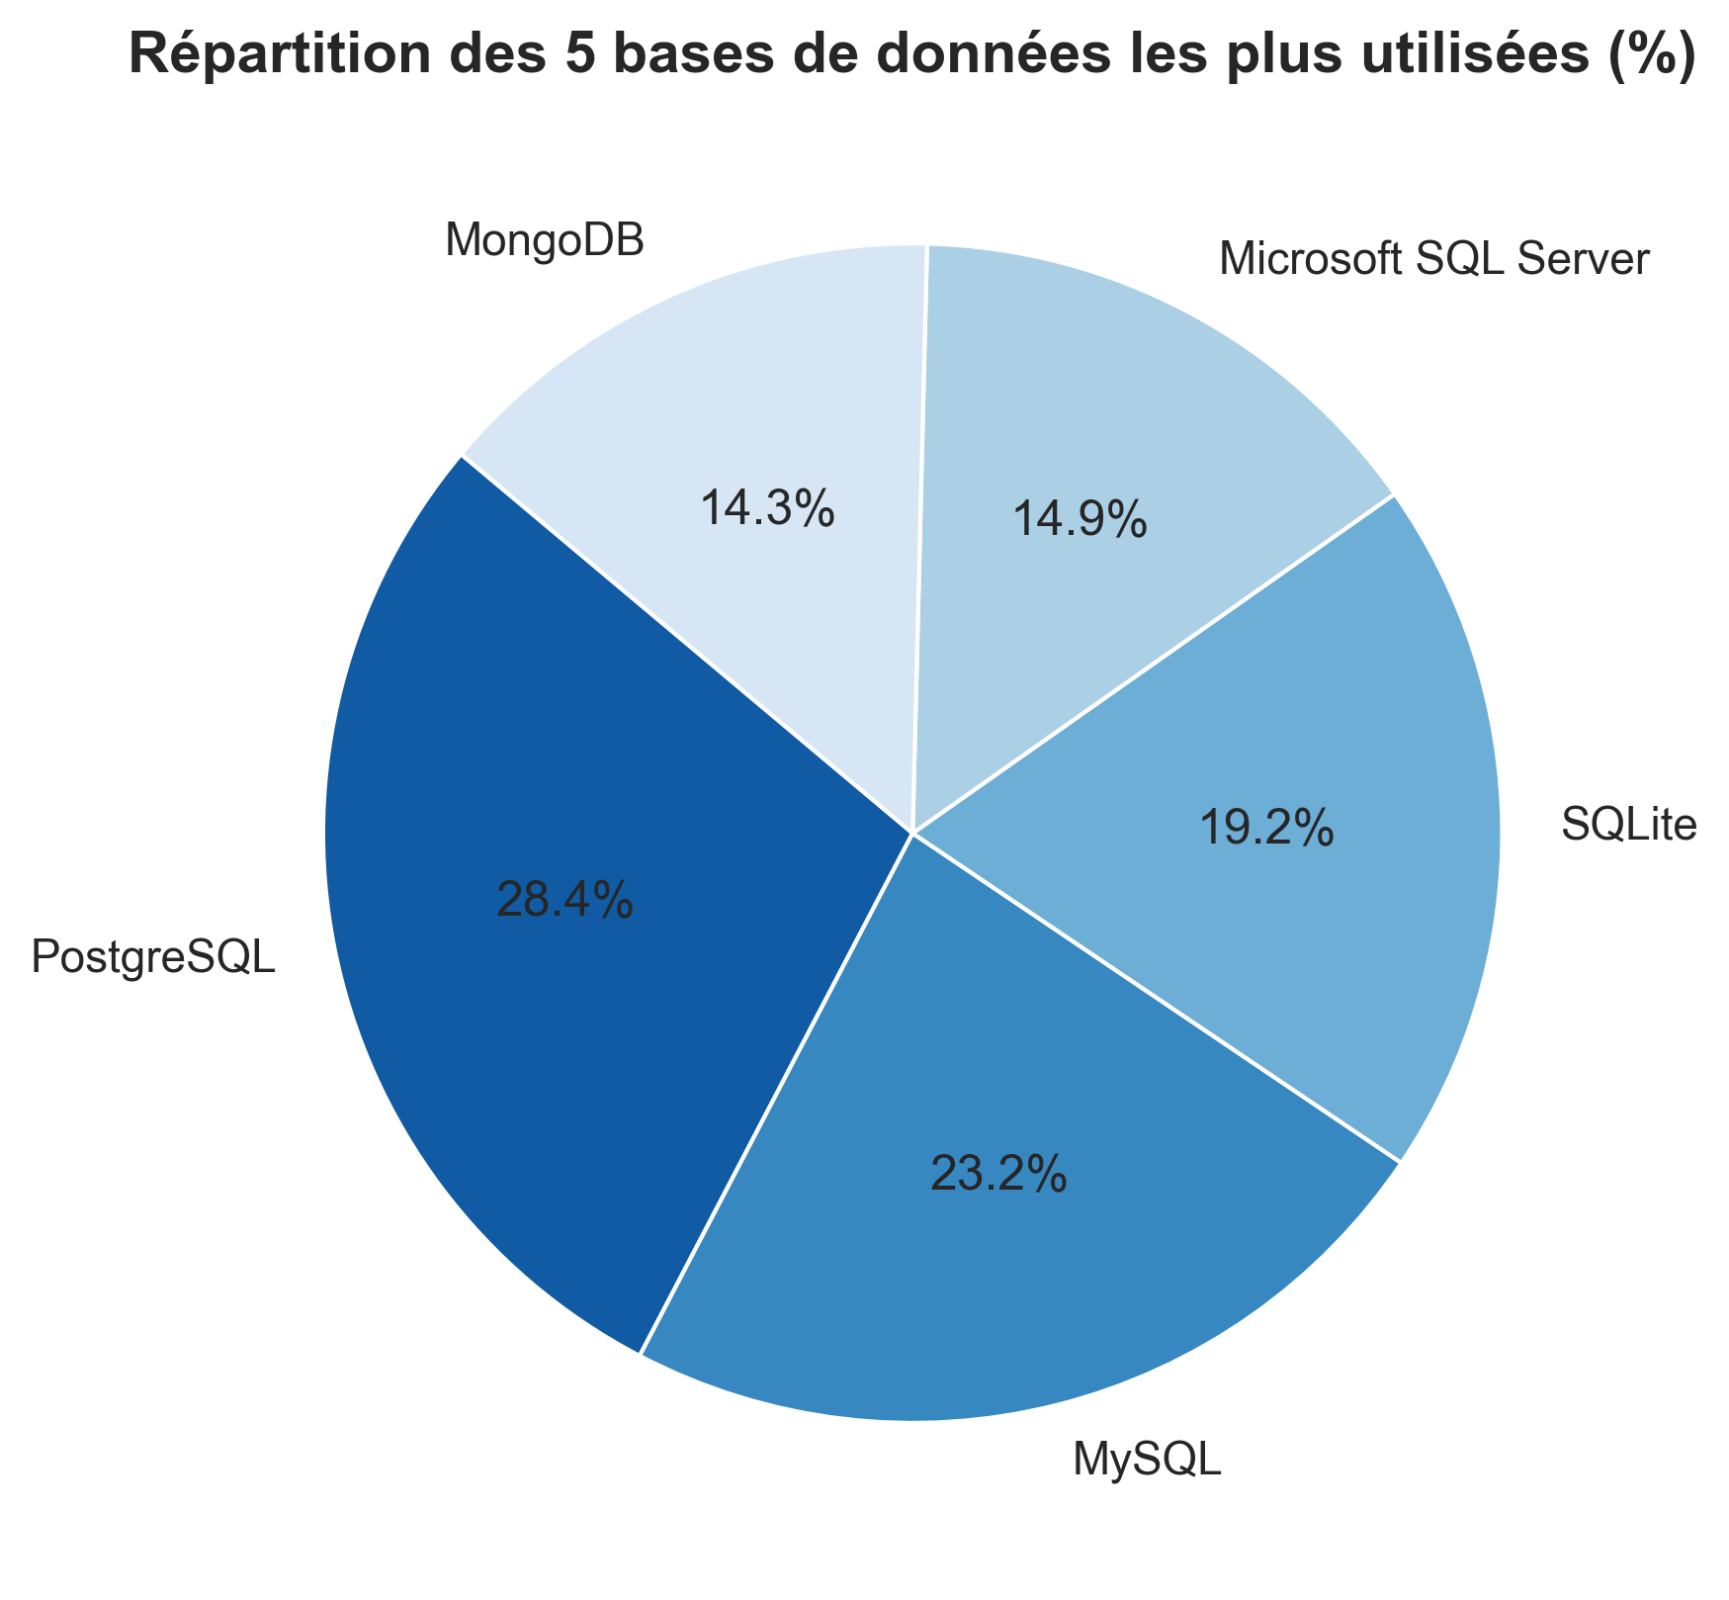
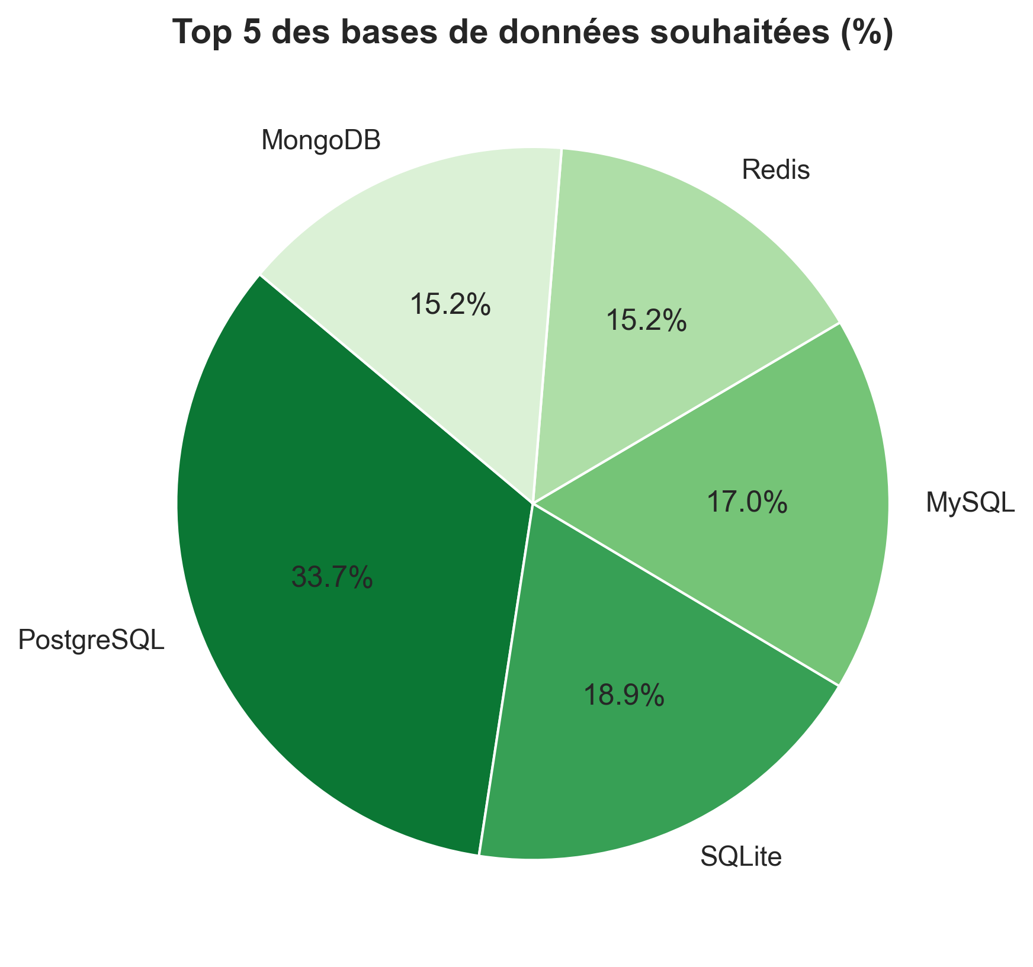
Bases de données

Slide 22
Bases de données
Utilisation :
PostgreSQL, MySQL, SQLite dominent : open-source, robustes, gratuits.
Préférences futures :
PostgreSQL largement désiré.
Montée nette de MongoDB et Redis : flexibilité et performance.

Slide 23
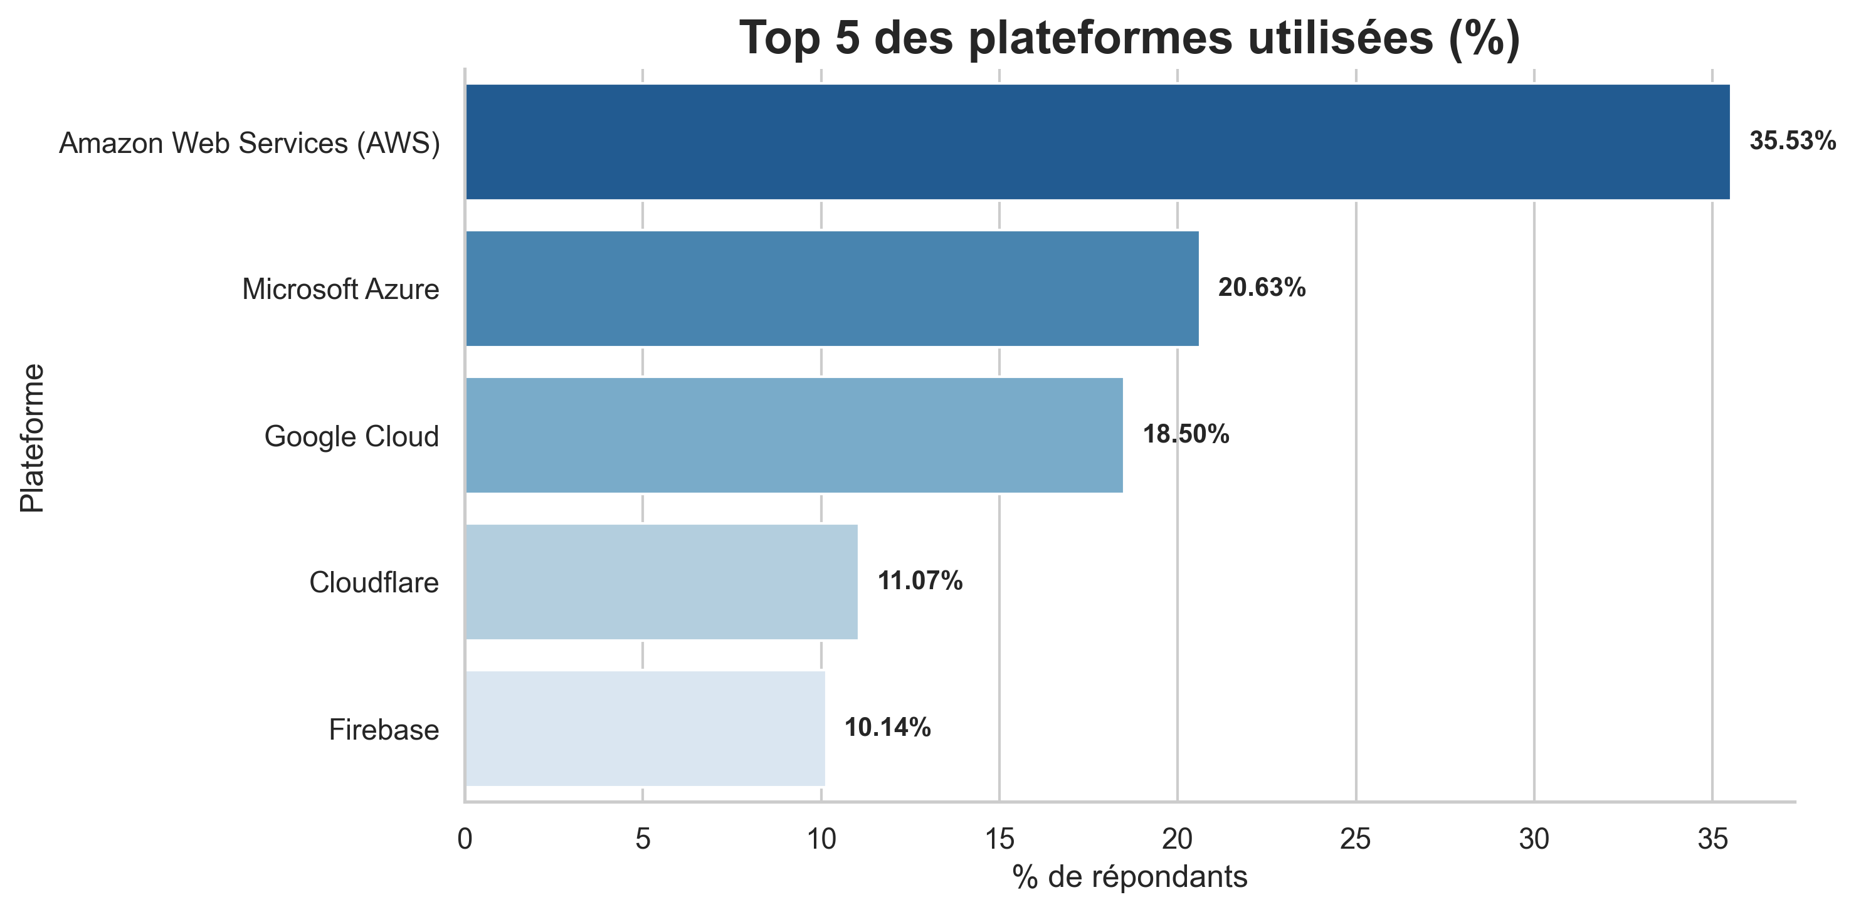
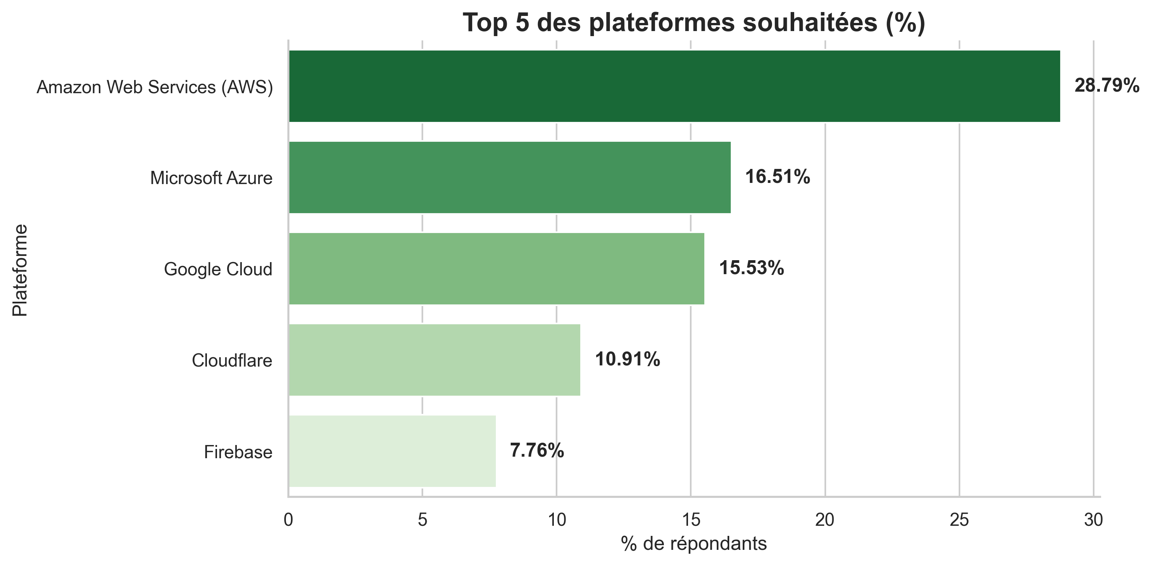
Plateformes

Slide 24
Plateformes
AWS domine l’usage et les préférences.
Azure & GCP conservent des positions solides.
Cloudflare / Firebase attirent des usages spécialisés web & mobile.
Le cloud reste centré sur un triptyque : AWS – Azure – GCP.

Slide 25
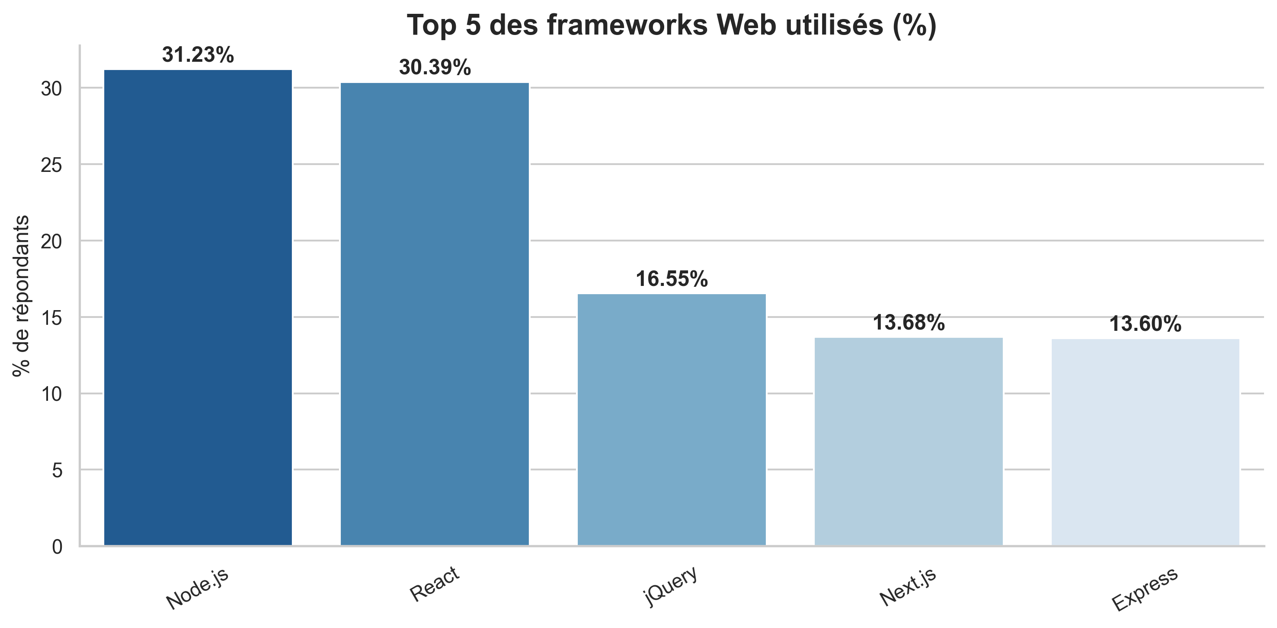
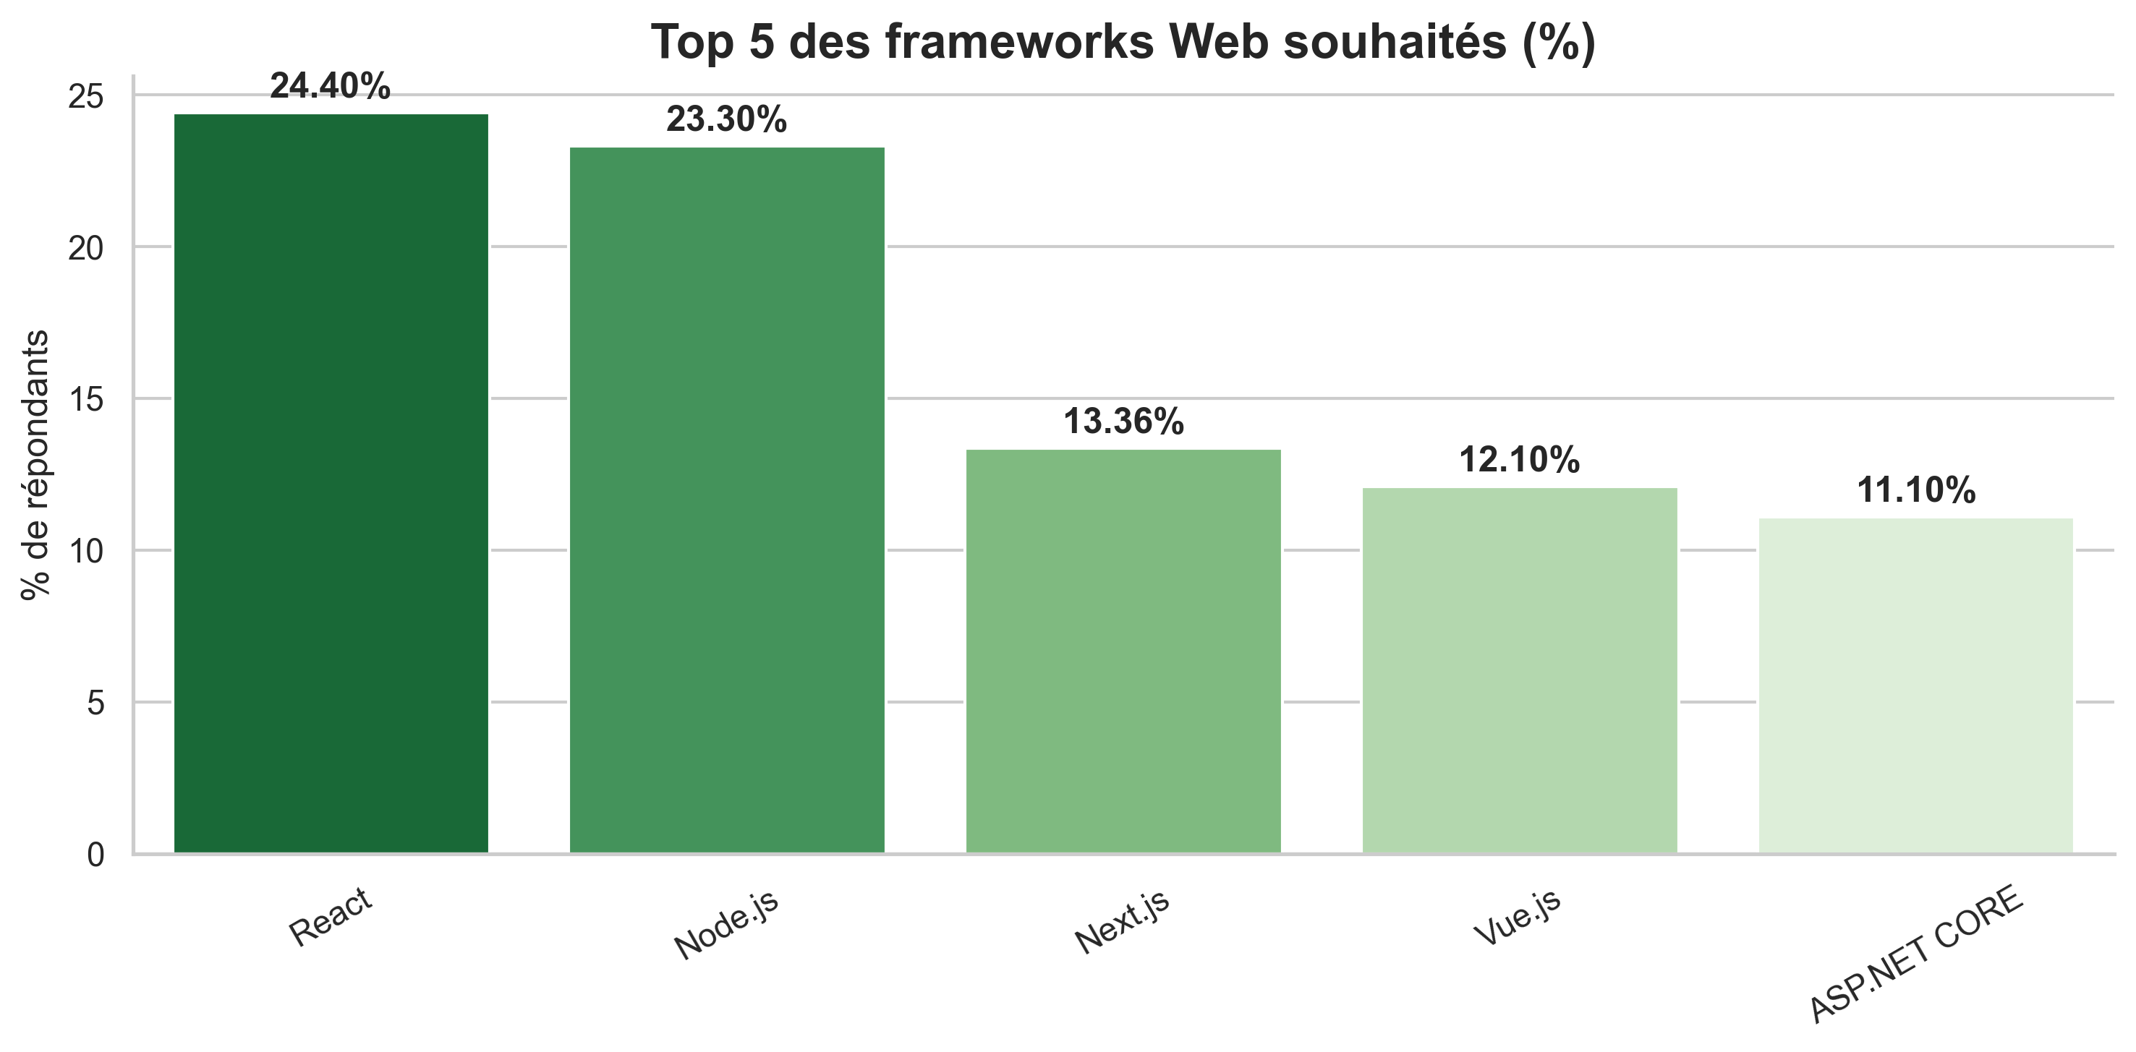
Frameworks Web

Slide 26
Frameworks Web
Usage actuel : Node.js, React, jQuery, Express.
Souhaits futurs : React n°1, suivi de Node.js, puis Next.js.
Tendances :déclin du legacy (jQuery),progression de l’écosystème React / Next.js.

Slide 27
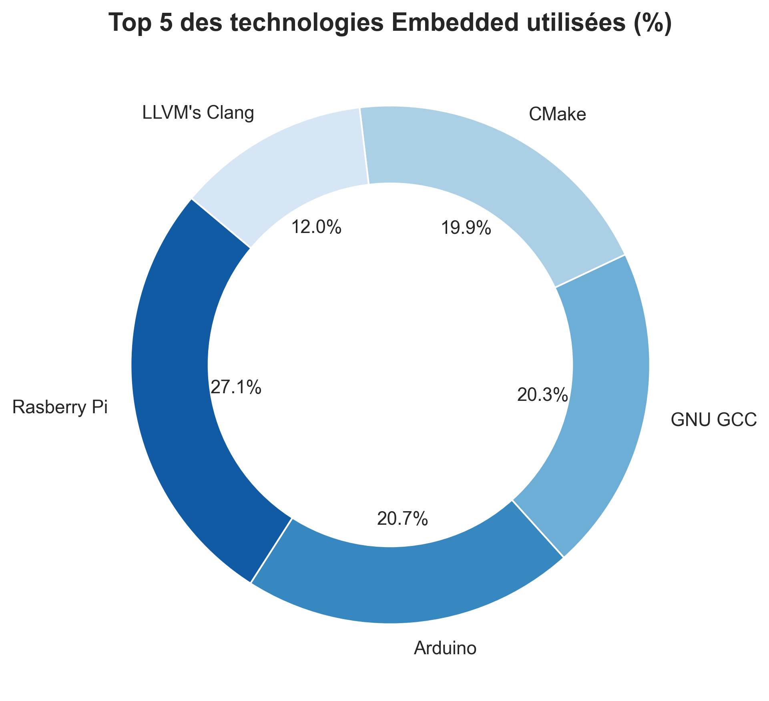
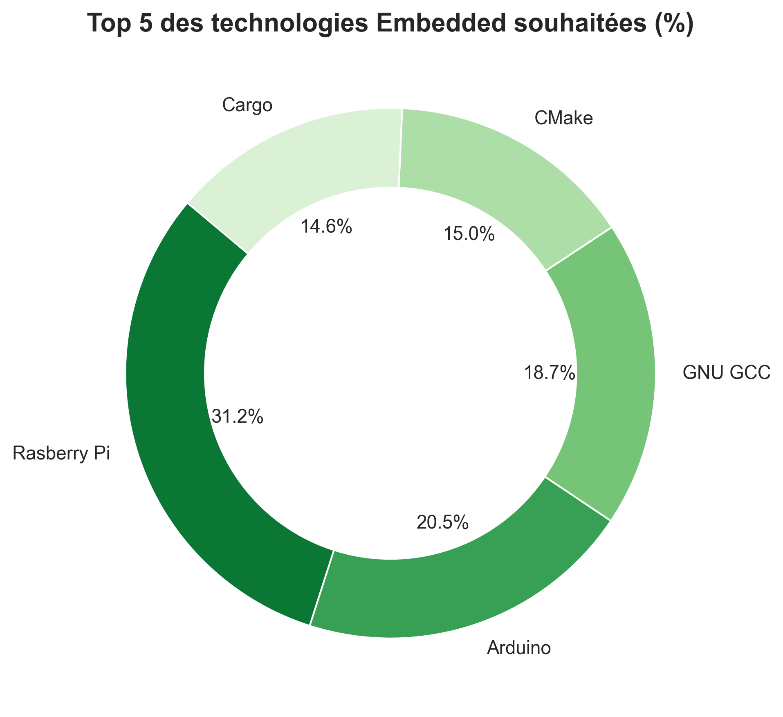
Technologies Embedded

Slide 28
Technologies Embedded
Usage dominé par : Raspberry Pi, Arduino, GCC, CMake.
Préférences futures : forte montée d’intérêt pour Rust / Cargo.
Le secteur reste partagé entre prototypage accessible et bas-niveau.

Slide 29
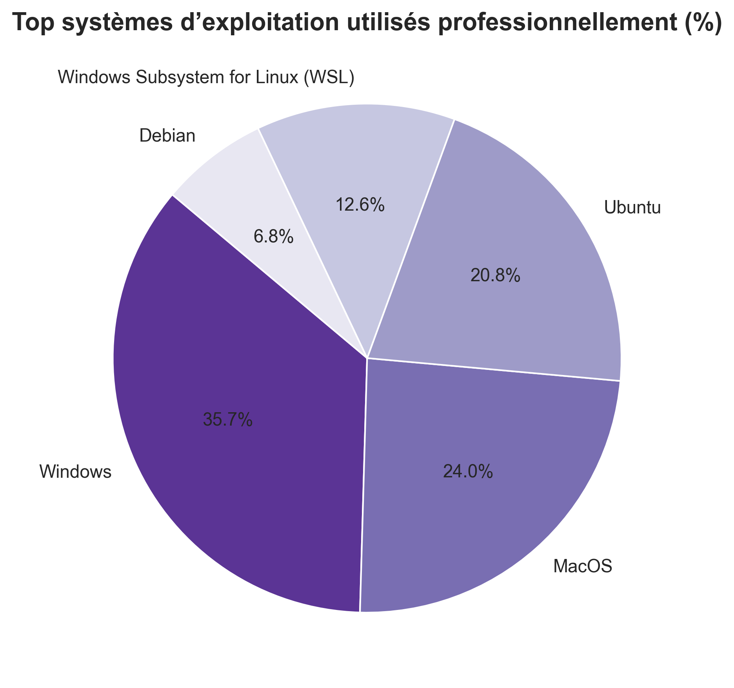
Systèmes d’Exploitation
Windows reste le plus utilisé professionnellement.
mac très populaire chez les dev web/mobile.
Ubuntu central pour DevOps / serveurs.
WSL reflète l’intégration de Linux dans l’écosystème Windows.

Slide 30
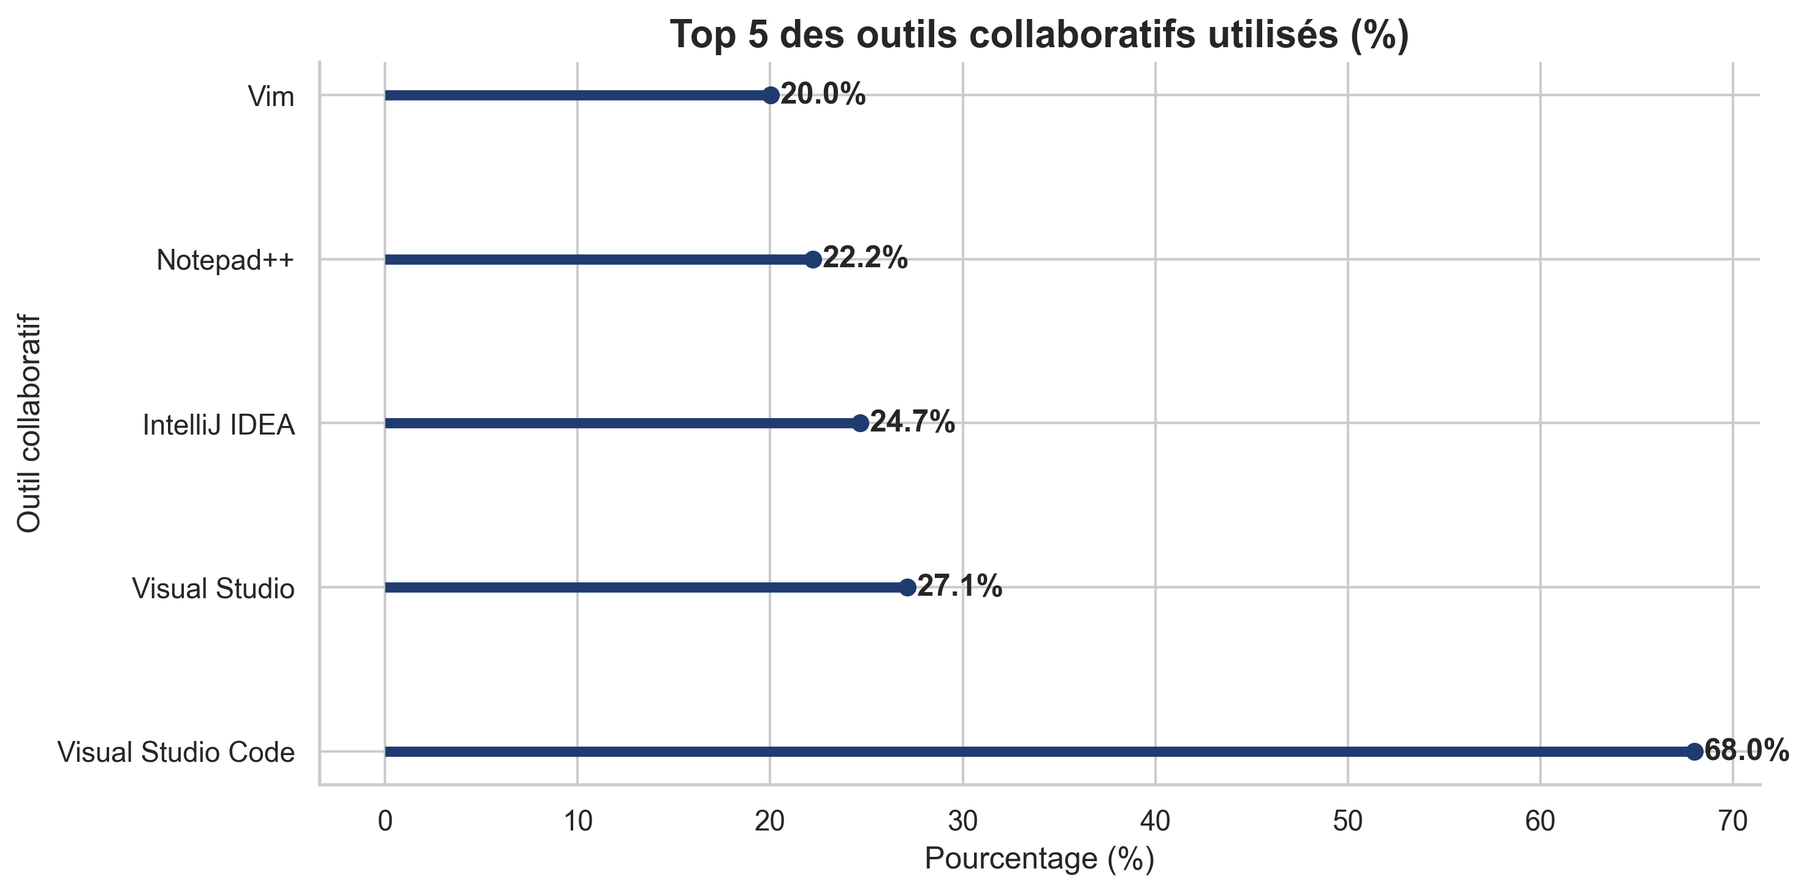
Outils collaboratifs
VS Code écrase la concurrence : léger, extensible, universel.
IntelliJ et Visual Studio dominent dans les environnements Java/C#.
Outils légers (Notepad++, Vim) restent utilisés par habitude/rapidité.

Slide 31
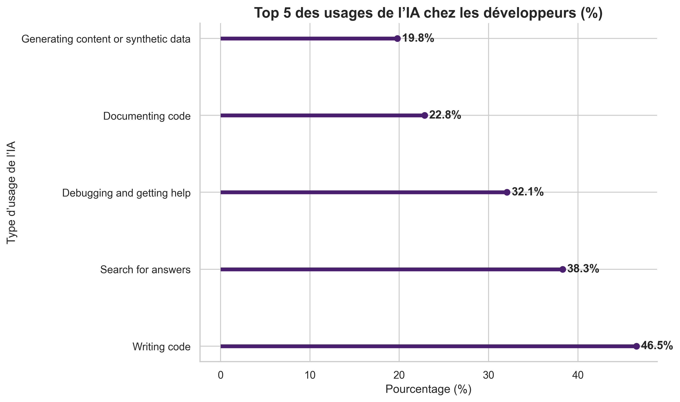
Usages de l’IA
Principaux usages de l’IA :
Génération de code
Recherche d’information
Debugging
Documentation
Résumés / explications
L’IA est un accélérateur, pas encore un remplaçant. Elle optimise la productivité mais ne restructure pas entièrement le workflow.

Slide 32
Synthèse
Le socle 2024 repose sur web + data, stable et dominant.
Les préférences futures montrent une transition vers :langages modernes (TypeScript, Go, Rust),bases de données performantes (PostgreSQL, Redis), frameworks robustes (React, Next.js).
Le cloud reste dominé par AWS.
L’IA s’installe comme outil de productivité quotidienne.
Le marché valorise fortement les compétences rares / niches complexes.

Slide 33
Recommandations
Pour les développeurs
Maîtriser JS/TS, Python, SQL
Explorer Rust / Go / Scala / Clojure pour chercher des salaires élevés
Choisir son langage selon l’industrie ciblée
Pour les entreprises
Standardiser autour de JS/TS + Python + SQL
Investir dans la formation SQL
Offrir des modes de travail Remote/Hybrid
Moderniser les systèmes vers Rust/Go
Pour les formations
Enseigner Python et SQL d’abord
Introduire Rust/Go
Former selon les tendances industrielles observées

Slide 34
Conclusion
L’enquête reflète une communauté jeune, qualifiée, globalement satisfaite, et orientée vers des technologies modernes. Les tendances observées sont cohérentes avec la dynamique actuelle du marché : simplicité, performance, flexibilité, cloud, IA.

